Slide 1


AWS Network Firewall
Estudiante: Carvajal Cruz Axel Joan
Ing. Datos e Inteligencia Organizacional
¿Por qué escoger AWS Network Firewall?
Funcionamiento
Casos de uso
Mejores Prácticas y Recomendaciones de implementación

Slide 2
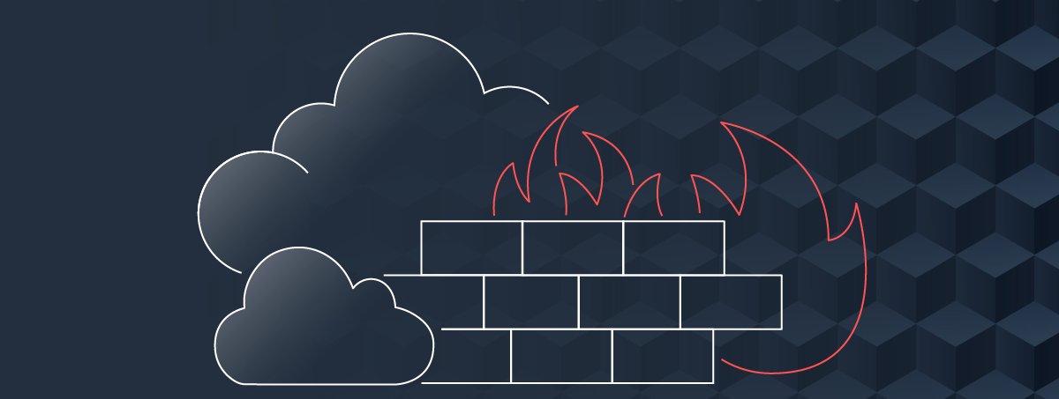
Menú
¿Por qué escogerlo?
AWS

Slide 3
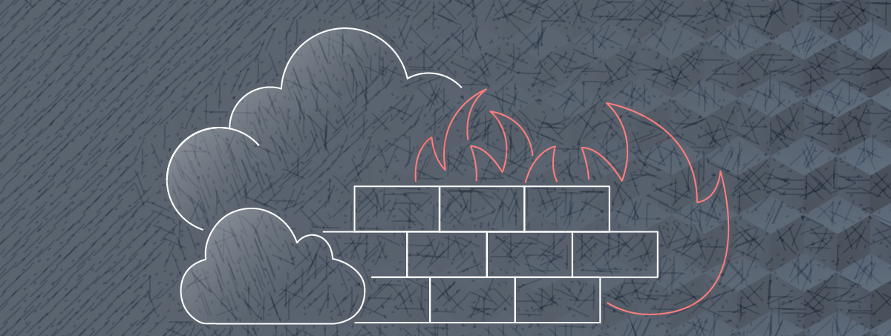
¿Por qué escogerlo?
Menú
AWS
Con AWS Network Firewall, puede crear reglas de firewall que proporcionen un control detallado del tráfico de red y desplegar de manera sencilla la seguridad del firewall a través de sus VPC.
Capacidades avanzadas de seguridad: Ofrece características avanzadas de seguridad, como la inspección de tráfico a nivel de aplicación y la detección de amenazas en tiempo real, que ayudan a proteger contra una amplia gama de ataques cibernéticos, incluyendo intrusiones, malware y vulnerabilidades de aplicaciones.

Slide 4
Funcionamiento
Menú
Funciones
Diagrama

Slide 5
Funcionamiento
Menú
Funciones
Diagrama
Con AWS Network Firewall, puede definir reglas de firewall que proporcionen un control detallado del tráfico de red.
Network Firewall colabora con AWS Firewall Manager, de modo que puede crear políticas basadas en reglas de Network Firewall y luego aplicar de manera centralizada dichas políticas en sus cuentas y nubes virtuales privadas (VPC).

Slide 6
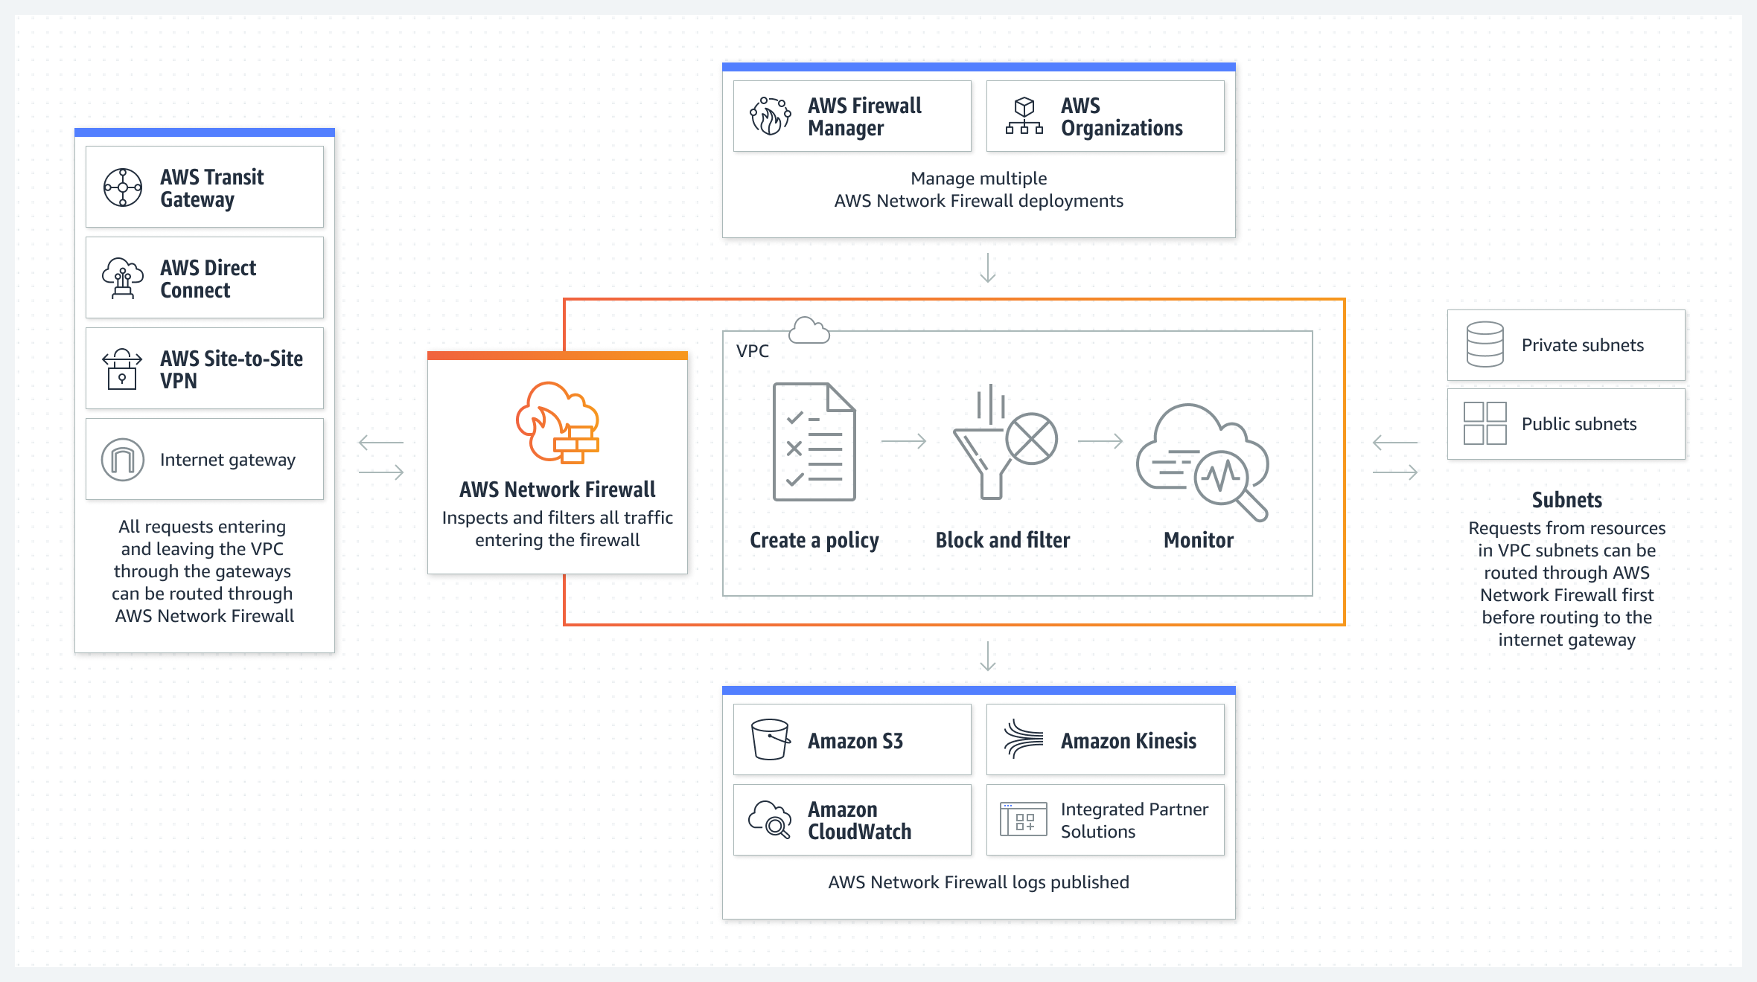
Funcionamiento
Menú
Funciones
Diagrama

Slide 7
Casos de uso
Menú
Casos de uso

Slide 8
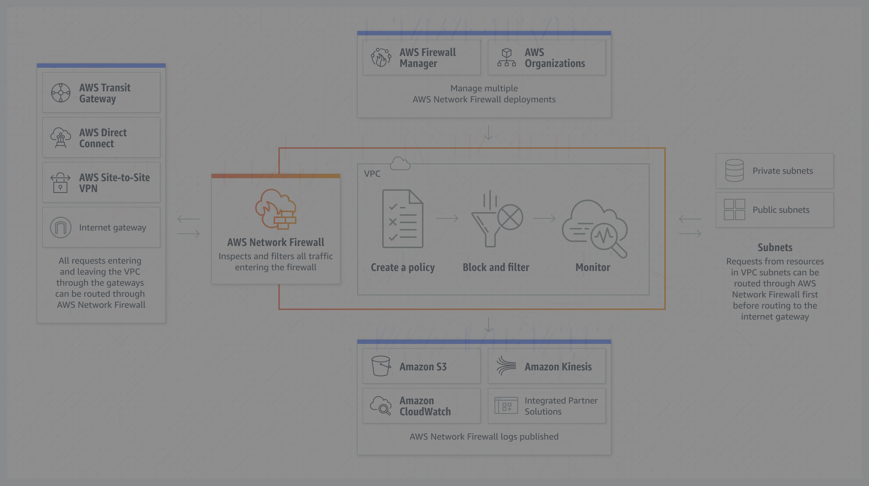
Casos de uso
Menú
Casos de uso
Inspeccione el tráfico de Internet entrante
Filtrado del tráfico saliente
Prevención de la intrusión de tráfico de Internet entrante
Protección del tráfico de la VPN y de AWS Direct Connect

Slide 9
Menú
Mejores prácticas y recomendaciones de implementación
Mejores Prácticas
Recomendaciones

Slide 10
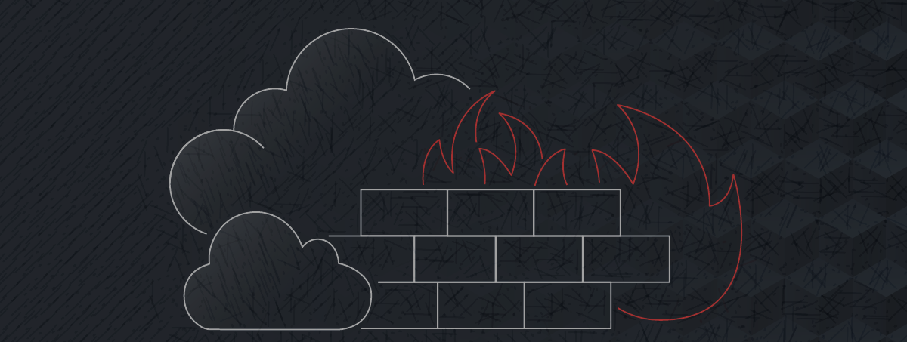
Menú
Mejores prácticas y recomendaciones de implementación
Mejores Prácticas
Recomendaciones
Configuración de reglas basadas en el principio de mínimos privilegios: Limitar el tráfico permitido solo a lo necesario para reducir la superficie de ataque y mitigar el riesgo de exposición a amenazas.
Monitorización continua y análisis de registros: Establecer una estrategia de monitorización proactiva para identificar y responder rápidamente a posibles amenazas, aprovechando las capacidades de registro y análisis de AWS Network Firewall.

Slide 11
Menú
Mejores prácticas y recomendaciones de implementación
Mejores Prácticas
Recomendaciones
Colaboración con otros servicios de seguridad de AWS: Integrar AWS Network Firewall con servicios complementarios de AWS, como AWS GuardDuty y Amazon Inspector, para obtener una defensa multicapa contra amenazas.
Aplicación de políticas de cumplimiento: Alinear la configuración de AWS Network Firewall con los estándares de cumplimiento y regulaciones relevantes, como PCI DSS y HIPAA, para garantizar la seguridad y la conformidad de los datos.

